Slide 1
科技文献结构要点可视化工具
目的：对文章自动做一个预处理，输出思维导图，从而使人们更好地阅读理解科技文章
解决方案：
利用文本自带的格式化信息（多级标题等）对文本进行逻辑上段落的划分
每一部分采用引入WikiPedia外部数据优化的TextRank关键词提取算法提取出多个关键词
采用前端技术（NodeJS处理网络请求，D3绘图）将格式化内容以树状结构/统计词云方式绘制输出

Slide 2
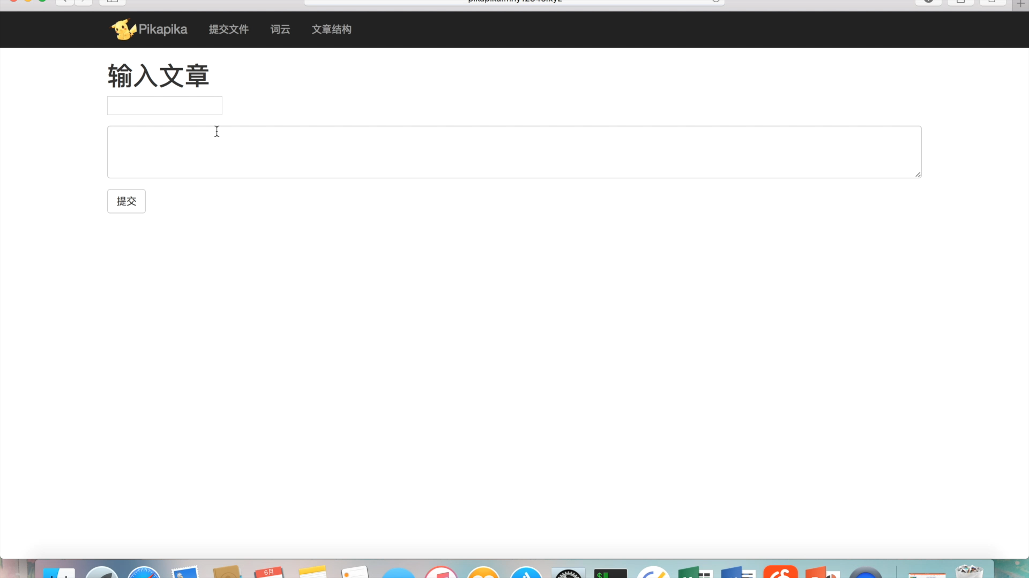
演示视频

